Slide 1
AOJ
1129 Hanafuda Shuffle
10分
1130 Red and Black
10分
1131 Unit Fraction Partition
35分
Notes:
・1129 Hanafuda Shuffle
https://judge.u-aizu.ac.jp/onlinejudge/description.jsp?id=1129&lang=ja
・1130 Red and Black https://judge.u-aizu.ac.jp/onlinejudge/description.jsp?id=1130&lang=ja
・1131 Unit Fraction Partition
https://judge.u-aizu.ac.jp/onlinejudge/description.jsp?id=1131&lang=ja

Slide 2
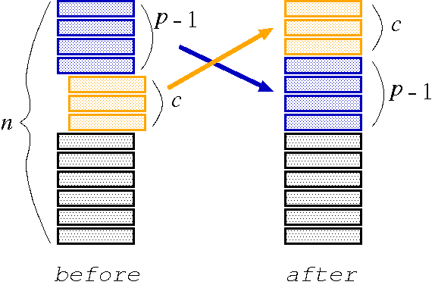

1129 Hanafuda Shuffle
問題
n回カット操作をした後の山札の1番上の札の番号を出力せよ．
制約
$$1≤n,r≤50$$
$$p+c≤n+1$$
初期状態にて札には下から順に番号が振られる．
方針
入れ替え方に注意しながら

Slide 3
1129 Hanafuda Shuffle
実装
for (int i = 0; i < n; i++) cards[i] = n - i; //番号割り当て
for (int i = 0; i < r; i++) { //シャッフル
cin >> p >> c;
for (int j = 0; j < p - 1; j++) tmp[j] = cards[j];
for (int j = 0; j < c; j++) cards[j] = cards[p - 1 + j];
for (int j = 0; j < p - 1; j++) cards[c + j] = tmp[j];
}
cout << cards[0] << endl;
}

Slide 4
AOJ
1129 Hanafuda Shuffle
15分
1130 Red and Black
10分
1131 Unit Fraction Partition
30分

Slide 5

1130 Red and Black
問題
移動可能な黒いタイルを数えよ
制約
$$W,H≤20$$
'.' - 黒いタイル
'#' - 赤いタイル
'@' - 黒いタイルの上の人(一つのデータセットに1度だけ出現)
方針
幅優先探索

Slide 6
1130 Red and Black
実装（c＋＋）
vector<string> map(20);
queue<pair<int>> t;
while (!t.empty()) {
row = t.front().fi;
col = t.front().se;
t.pop();
上下左右を確認して'.'ならそこを'#'にして，
cnt++&push
}

Slide 7
AOJ
1129 Hanafuda Shuffle
10分
1130 Red and Black
15分
1131 Unit Fraction Partition
30分

Slide 8

1131 Unit Fraction Partition
問題
条件を満たす単位分数への分割のパターン数を求めよ
制約
$$p,q≤800$$
$$a≤12000$$
$$n≤7$$
方針
全探索＋条件に基づいた枝刈り
分母をそろえる

Slide 9
1131 Unit Fraction Partition
条件
分割は n個以下の単位分数の和である．
分割に含まれる単位分数の分母の積は a 以下である．
再帰関数を用いて上記の条件を満たす範囲で全探索
足し算の違いは無視されるので，昇順または降順で探索．
工夫として，分母をそろえる．
TLEになるようであれば，他にも枝刈りの条件追加．

Slide 10
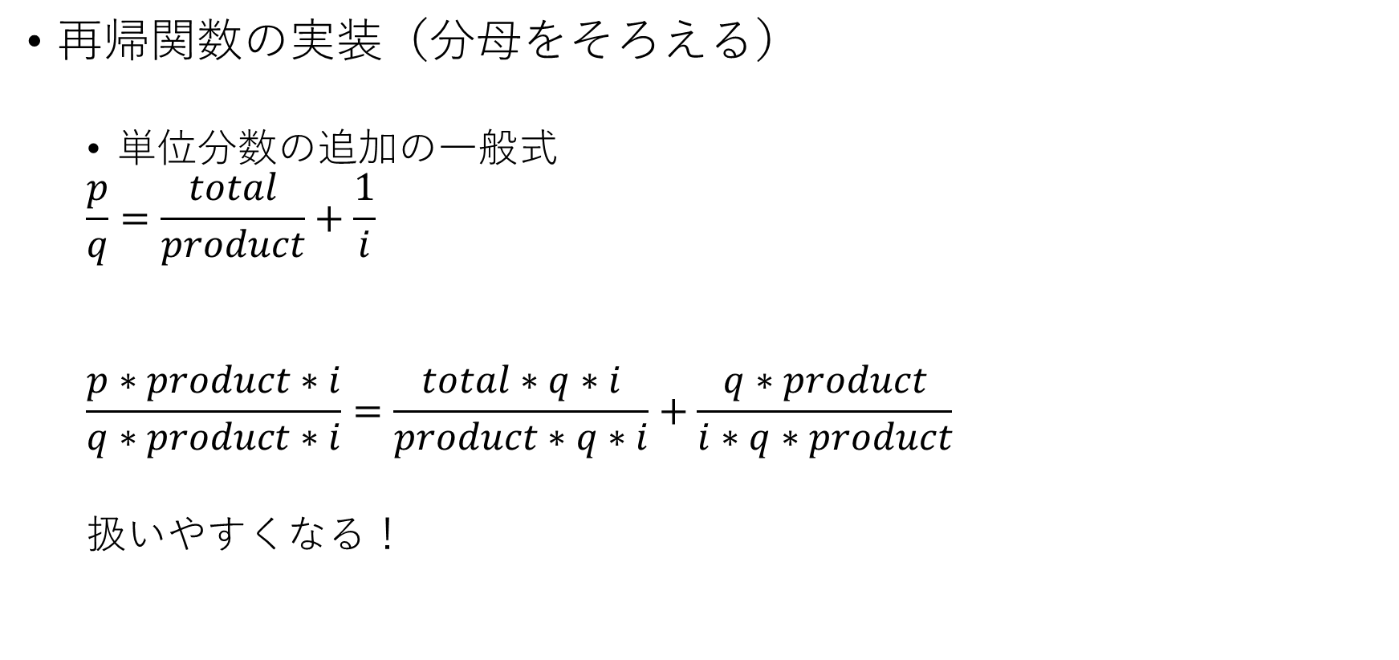
1131 Unit Fraction Partition
再帰関数の実装（分母をそろえる）
単位分数の追加の一般式
$$\frac{p}{q}=\frac{total}{product}+\frac{1}{i}$$
$$\frac{p∗product∗i}{q∗product∗i}=\frac{total∗q∗i}{product∗q∗i}+\frac{q∗product}{i∗q∗product}$$
扱いやすくなる！
約分

Slide 11
1131 Unit Fraction Partition
再帰関数の実装（c＋＋）
void func(int numer, int denom, int pre, int mlt, int count)
{
if (p * denom == q * numer) {
ans++;
return;
}
if (n == count) return; //分割は n個以下の単位分数の和である．
if (q * numer > p * denom) return;
//分割に含まれる単位分数の分母の積は a 以下である．
//足し算の違いは無視されるので，昇順で探索
for (int i = pre; mlt * i < a + 1; i++) func(numer * i + denom, denom * i, i, mlt * i, count + 1);
}

Slide 12
AOJ
1119 Exploring Caves
15分
1295 Cubist Artwork
15分
Notes:
・1119 Exploring Caves https://judge.u-aizu.ac.jp/onlinejudge/description.jsp?id=1119
・1295 Cubist Artwork
https://judge.u-aizu.ac.jp/onlinejudge/description.jsp?id=1295

Slide 13
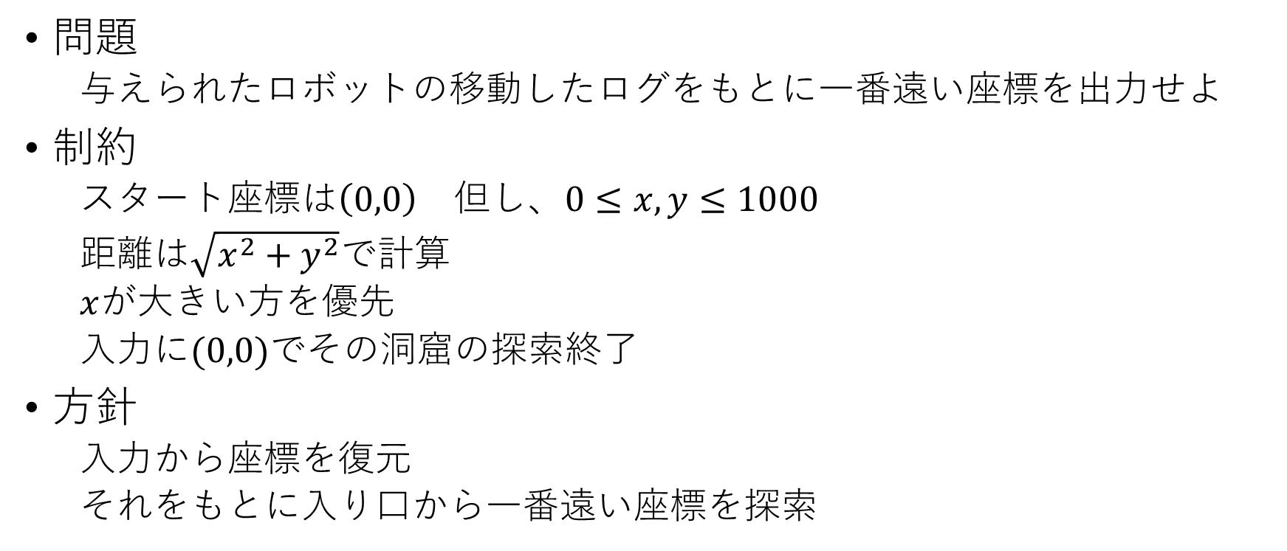
1119 Exploring Caves
問題
与えられたロボットの移動したログをもとに一番遠い座標を出力せよ
制約
スタート座標は$\left(0,0\right)$ 但し、$0≤x,y≤1000$
距離は$\sqrt{x^{2}+y^{2}}$で計算
$x$が大きい方を優先
入力に$(0,0)$でその洞窟の探索終了
方針
入力から座標を復元
それをもとに入り口から一番遠い座標を探索

Slide 14
1119 Exploring Caves
実装（c＋＋）
vector<pair<int>> v
for (auto t : v) {
int d = t.fi * t.fi + t.se * t.se;
if (maxd == d) {
if (ans.fi <= t.fi) ans = mp(t.fi, t.se);
}
else if (maxd < d) {
maxd = d;
ans = mp(t.fi, t.se);
}
}

Slide 15
AOJ
1119 Exploring Caves
10分
1295 Cubist Artwork
10分
Notes:
・1119 Exploring Caves https://judge.u-aizu.ac.jp/onlinejudge/description.jsp?id=1119
・1295 Cubist Artwork
https://judge.u-aizu.ac.jp/onlinejudge/description.jsp?id=1295

Slide 16
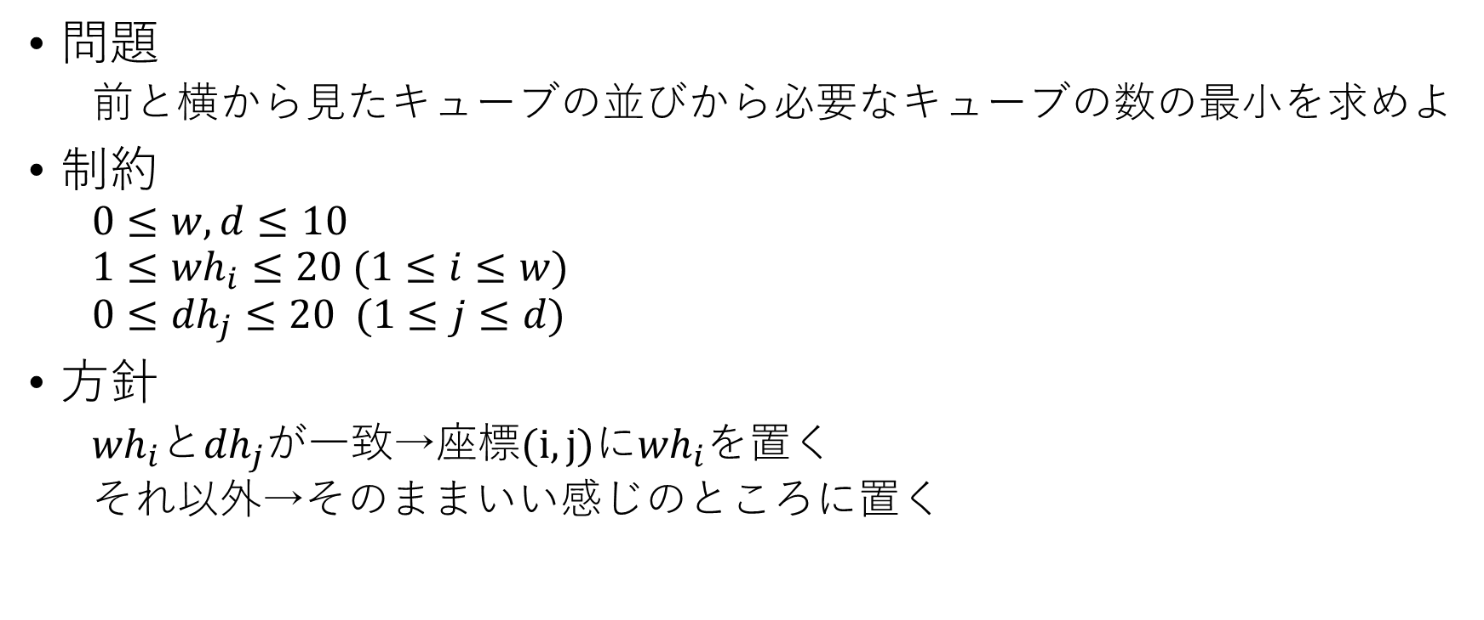
1295 Cubist Artwork
問題
前と横から見たキューブの並びから必要なキューブの数の最小を求めよ
制約
$$0≤w,d≤10$$
$$1≤{wh}_{i}≤20 (1≤i≤w)$$
$$0≤{dh}_{j}≤20 (1≤j≤d)$$
方針
${wh}_{i}$と${dh}_{j}$が一致→座標$(i,j)$に${wh}_{i}$を置く
それ以外→そのままいい感じのところに置く

Slide 17
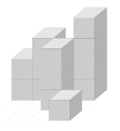
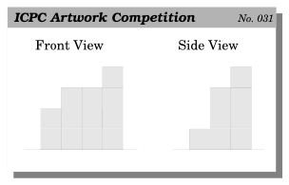
1295 Cubist Artwork

Slide 18

1295 Cubist Artwork
実装（c＋＋）
rep(i, W) cin >> x[i];
rep(i, D) cin >> y[i];
//${wh}_{i}$と${dh}_{j}$が一致→座標$(i,j)$に${wh}_{i}$を置く
rep(i, W) {
ans += x[i];
rep(j, D) {
if (x[i] == y[j]) {
y[j] = 0;
break;
}
}
}
rep(i, D) ans += y[i]; //いい感じのところに置く

